Slide 1
Портфоліо педагога – організатора Теслюк Наталії Ярославівни

Slide 2
Про себе: Дата народження: 01. 08. 1975р. 1994р. Закінчила Чортківське педагогічне училище за спеціальністю вчитель початкових класів, педагог-організатор. 2007р. Закінчила Чернівецький національний університет і отримала диплом спеціаліста за фахом географ, викладач географії. Педагог – організатор та вчитель географії вищої категорії. Звання: вчитель - методист. Загальний педагогічний стаж: 24роки;

Slide 3
Проблема над якою працюю: Забезпечення умов для розвитку, самоствердження й самореалізації особистості впродовж усього періоду навчання.

Slide 4
Методична робота: 1.Підготовка і проведення на базі школи І-ІІ ст.. с. Дзвиняч обласного семінару – практикуму по краєзнавчій роботі.(2013р) 2.Участь у підготовці та проведенні Всеукраїнського семінару на базі школи І-ІІ ст.. с. Дзвиняч(2013р) 3.Переможець районного та учасник обласного етапу конкурсу «Твій рідний край».(2013р) 4.Другий і третій всеукраїнський конкурс обдарованої молоді та її наставників «Первоцвіт» - матеріали до вивчення виставлені в національній бібліотеці ім. Сухомлинського(2013р) 5.Переможець конкурсу «виховні технології в проектах» за організацією газети «Сучасна школа України»(2014р)

Slide 5
Мої нагороди:

Slide 6
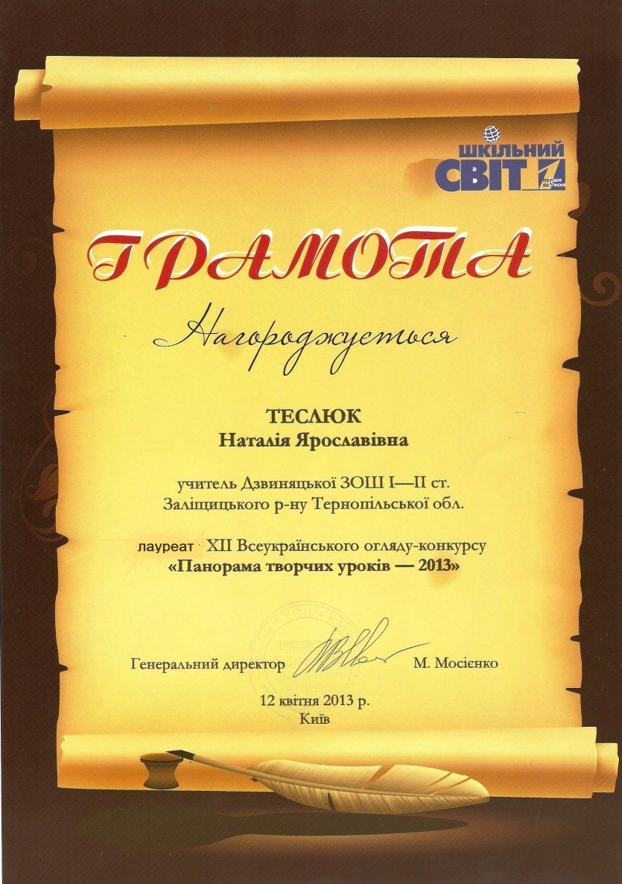
Мої нагороди:

Slide 7
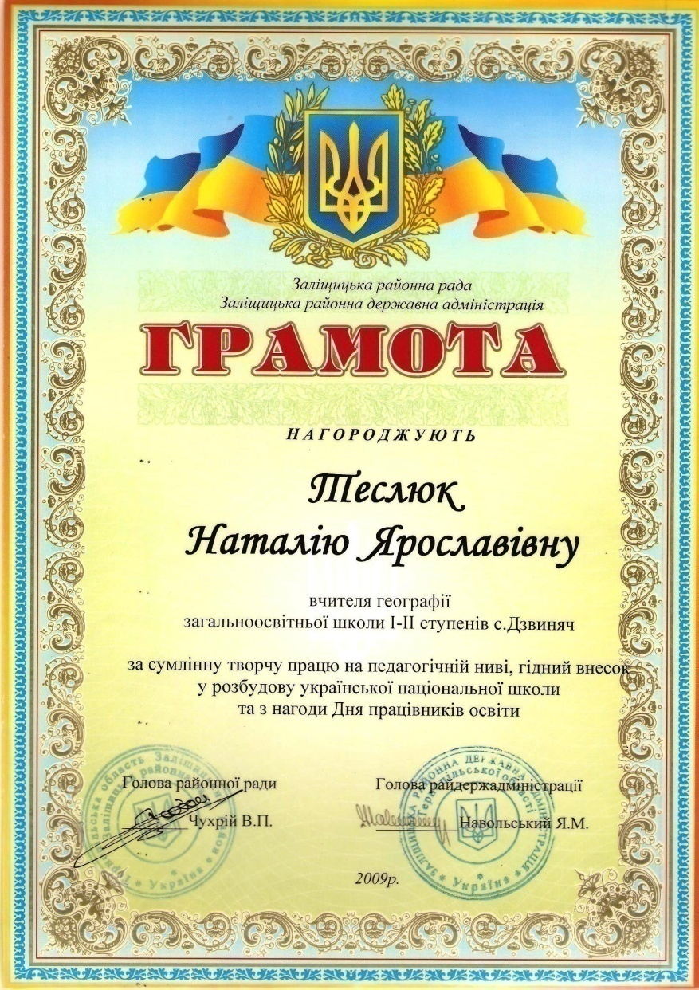
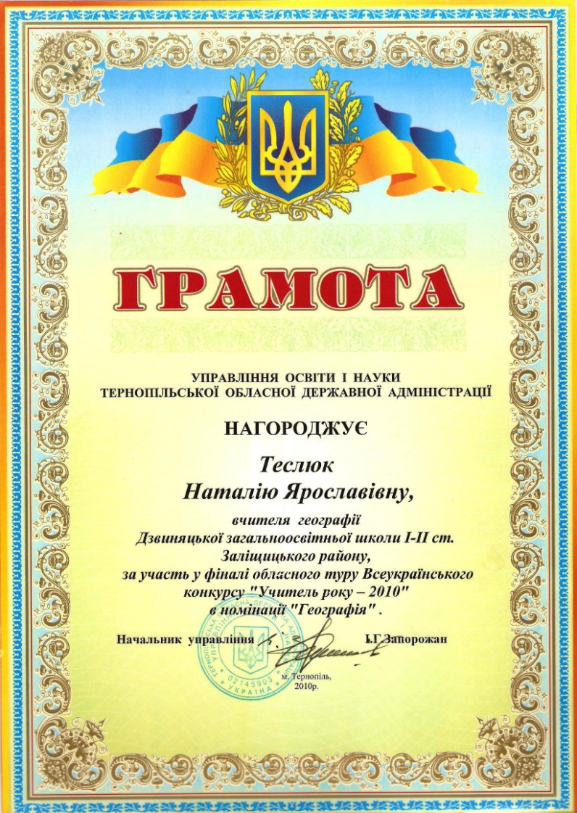
Мої нагороди:

Slide 8
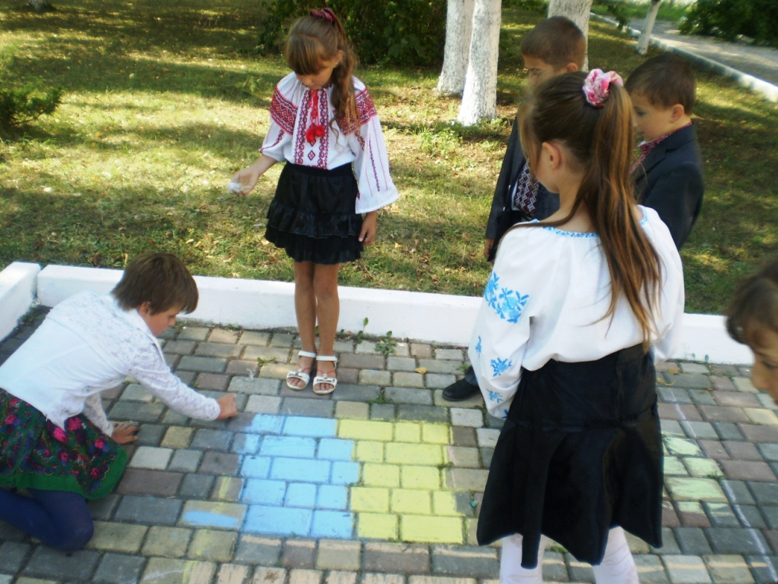
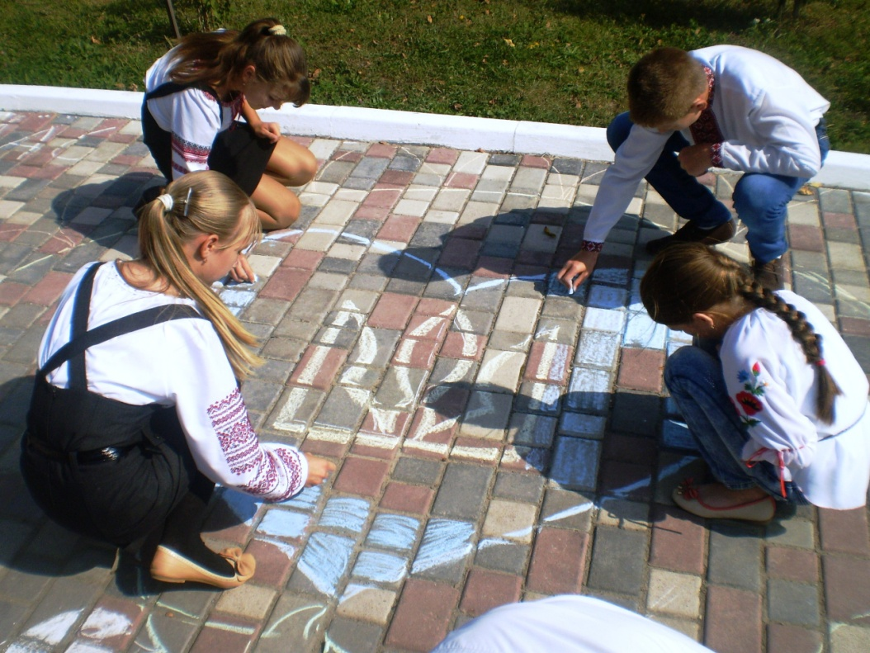
Цікаві форми роботи :
Малюнок на бруківці: “Моя Батьківщина – Україна”

Slide 9
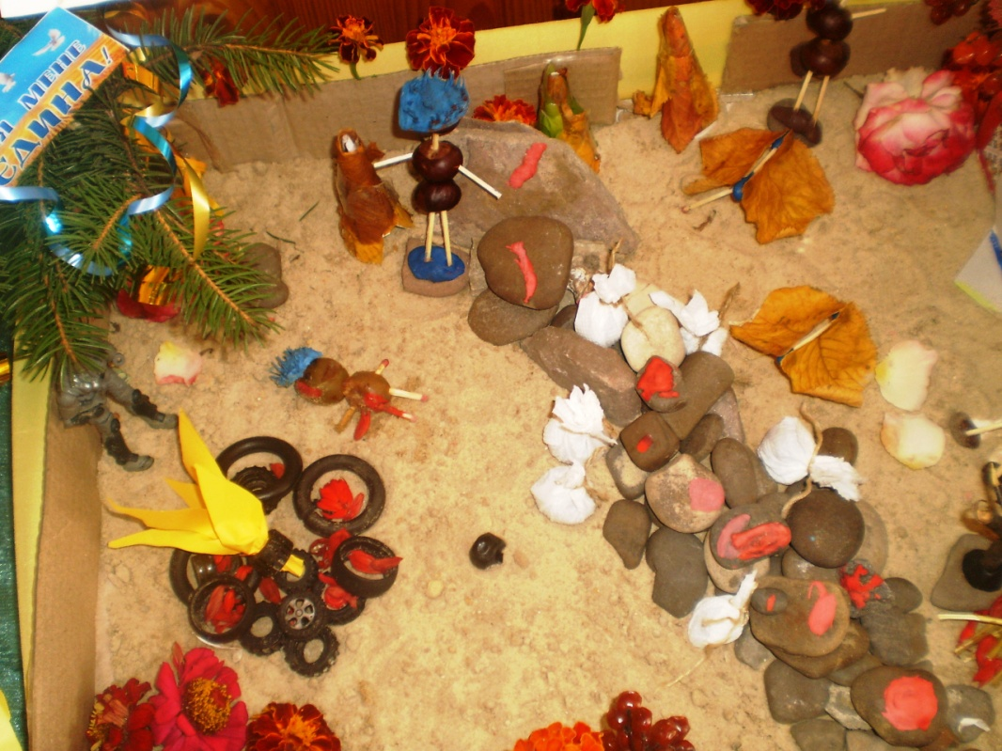
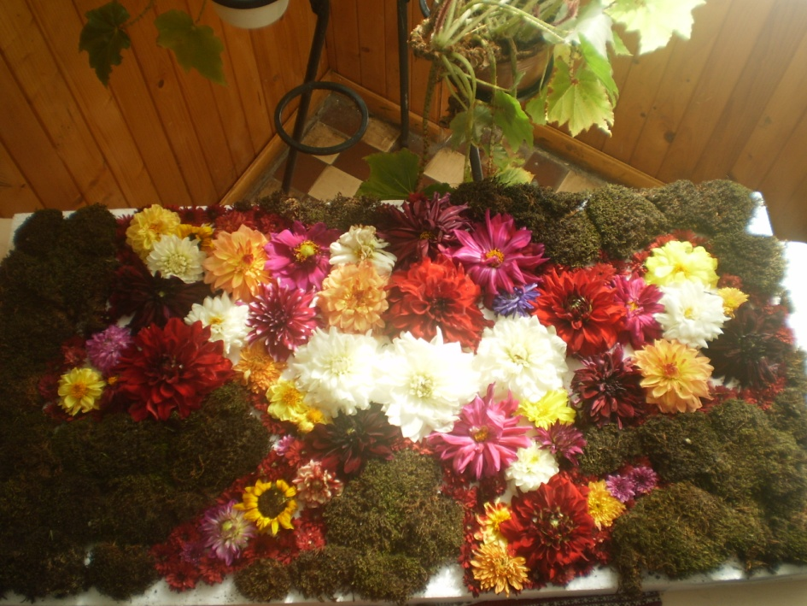
Цікаві форми роботи :
Майдан очима дітей

Slide 10
Сказав Мудрець: Живи, добро звершай! Та нагород за це не вимагай! Лише в добро і вищу правду віра Людину відрізня від мавпи і від звіра. Хай оживає істина стара: Людина починається з добра. (Л. Забашта)

